Slide 1
G4模版
刘倩
中国科学院大学物理科学学院
2020.12

Slide 2
准备工作
安装 VScode
下载Template
方法1: 在网页上下载： https://gitee.com/royiori-qian/G4Study
方法2: 打开terminal，输入命令 git clone https://gitee.com/royiori-qian/G4Study
我们不直接改Tempalte，而是先拷贝一个备份出来：
cp -r ./Template ./MyExercise
接下来我们只在MyExercise里操作，不去动Template了。用Vscode打开MyExercise这个目录。

Slide 3
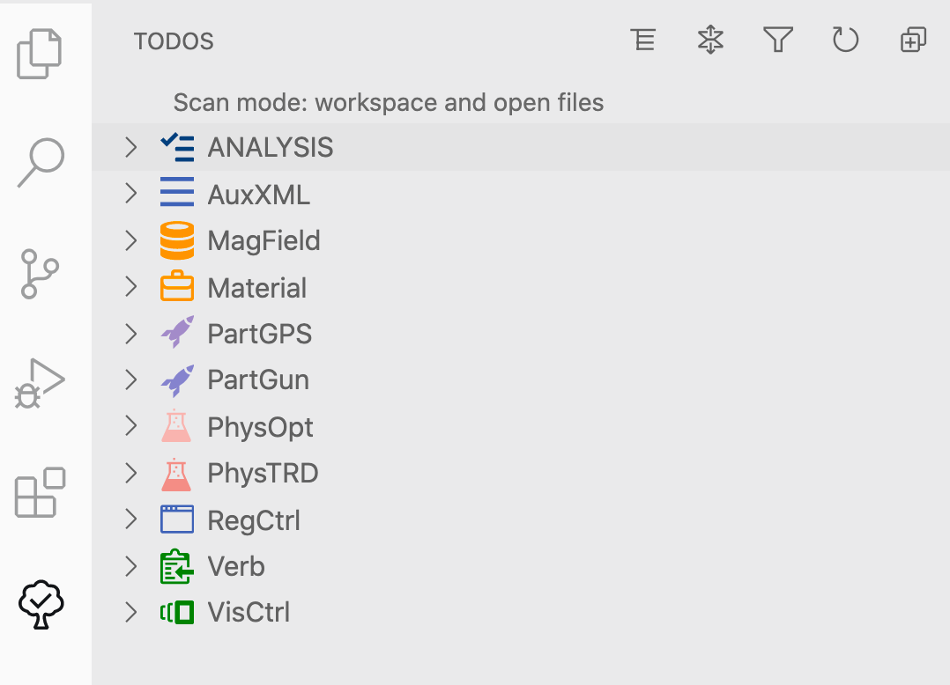
在Vscode里安装插件
安装Todo tree这个插件，调整显示的方式

Slide 4
编译运行
在Vscode里可以打开一个Terminal
在里面输入:
mkdir build;
cmake ../
make –j4
cd build;
../gdmlDet

